Slide 1


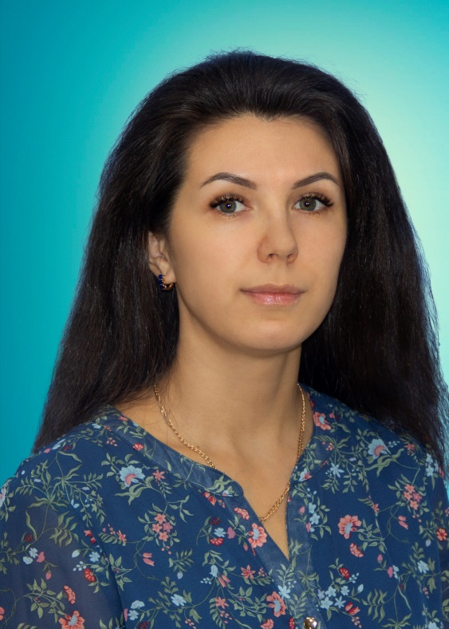
Бюджетное учреждение Ханты-Мансийского автономного округа – Югры
«Нижневартовский комплексный центр социального обслуживания населения»
Проект подпрограммы
мультипликация
в рамках программы профилактики социальной дезадаптации несовершеннолетних в условиях дневного пребывания
«Город идей»
«Лаборатория мультипликации»
Инструктор по труду отделения дневного пребывания несовершеннолетних
Машунина Яна Валерьевна
г. Нижневартовск

Slide 2


Проект подпрограммы
Мультипликация в рамках программы профилактики социальной дезадаптации несовершеннолетних в условиях дневного пребывания «Город идей»
«Лаборатория мультипликации»
Мультипликация – довольно сложный, многоструктурный и групповой творческий процесс. Он объединяет в себе несколько видов искусства и технического творчества. В процессе создания мультипликационного фильма развиваются сенсомоторные качества, связанные с действиями руки ребенка, обеспечивающие быстрое и точное усвоение технических приемов в различных видах деятельности, восприятие пропорций, особенностей объемной и плоской формы, характера линий, пространственных отношений, цвета, ритма, движения.
Проект подпрограммы предполагает раскрытие индивидуальных способностей несовершеннолетних, развитие определенных способностей для адаптации в окружающем мире; расширение кругозора, повышение эмоциональной культуры, культуры мышления.
Сроки реализации: Круглогодично, смена - 21 день.
Целевая группа: Несовершеннолетние в возрасте от 7 до 18 лет, признанные нуждающимися в социальном обслуживании.
Цель программы: создание условий для развития у несовершеннолетних творческих способностей и технических навыков средствами мультипликации.
Программа реализуется на базе БУ «Нижневартовский комплексный центр социального обслуживания населения»

Slide 3
Проект подпрограммы
Мультипликация в рамках программы профилактики социальной дезадаптации несовершеннолетних в условиях дневного пребывания «Город идей»
«Лаборатория мультипликации»
Задачи:
познакомить несовершеннолетних с основными видами мультипликации;
научить создать перекладную рисованную, пластилиновую и песочную анимацию и в этих техниках озвучить мультфильмы;
научить различным видам анимационной деятельности с применением различных художественных материалов;
познакомить несовершеннолетних с основными технологиями создания мультфильмов, планированию общей работы, разработке и изготовлению героев, фонов и декораций, установке освещения, съемке кадров, озвучиванию;
познакомить с компьютерными технологиями как основе научно-технического прогресса в мультипликации;
развивать интерес к мультипликации и желание к самостоятельному творчеству;
развивать художественно-эстетический вкус, фантазию, изобретательность, логическое мышление и пространственное воображение;
воспитывать лучшие качества личности: самостоятельность, ответственность, коллективизм и взаимопомощь, последовательность и упорство в достижении цели, самокритичность.
Программа реализуется на базе БУ «Нижневартовский комплексный центр социального обслуживания населения»

Slide 4
Проект подпрограммы
Мультипликация в рамках программы профилактики социальной дезадаптации несовершеннолетних в условиях дневного пребывания «Город идей»
«Лаборатория мультипликации»
Направленность проекта подпрограммы.
Искусство мультипликации представляет собой художественно-организованную действительность, активно воздействующих на эмоции, чувства, воображение и фантазию. Мультфильм становится универсальным языком, помогающим разностороннему развитию несовершеннолетних. Проект подпрограммы «Лаборатория мультипликации» относится к программам технической направленности и ориентирована на приобщение несовершеннолетних к освоению и технических средств и технологий создания мультфильмов.

Slide 5

Проект подпрограммы
Мультипликация в рамках программы профилактики социальной дезадаптации несовершеннолетних в условиях дневного пребывания «Город идей»
«Лаборатория мультипликации»
Этапы реализации программы:
1 этап
Подготовительный (диагностический).
В процессе предварительной работы с несовершеннолетними проводят беседы о мультипликации: рассказывают об ее истории, просматривают мультфильмы, выполненные в различных техниках.
2 этап
Основной (практический)
Продумывание замысла – для чего, с какой целью создается мультфильм, в какой технике, что мы хотим рассказать зрителю;
Составление сценария, его раскадровка;
3 этап
Заключительный (контрольный)
Демонстрация
Подготовка фона и создание героев – в зависимости от той техники мультипликации, которую выбрали;
Съемка;
Запись аудио ряда на имеющееся у вас техническое устройство;
Монтаж работы осуществляется в различных программах, удобных пользователю;
Создание титров.

Slide 6
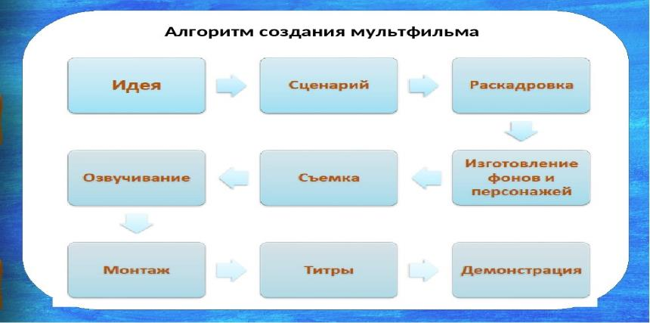
Проект подпрограммы
Мультипликация в рамках программы профилактики социальной дезадаптации несовершеннолетних в условиях дневного пребывания «Город идей»
«Лаборатория мультипликации»
Процесс создания мультфильма можно кратко представить в виде следующих этапов:

Slide 7
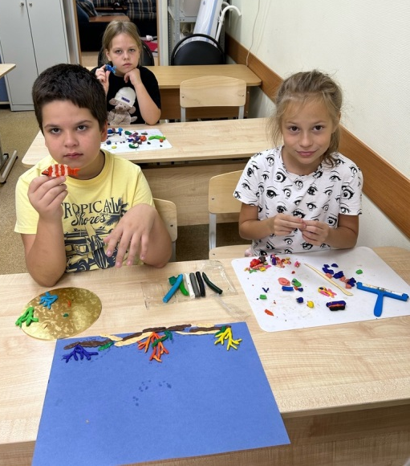
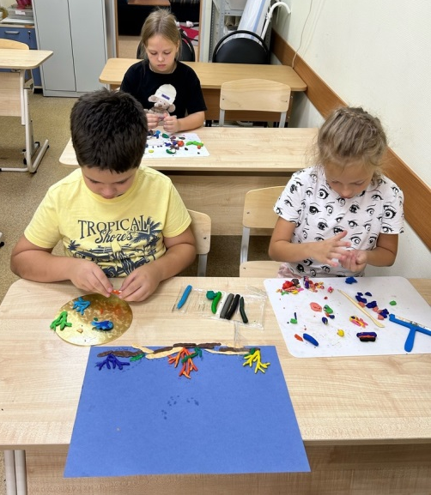
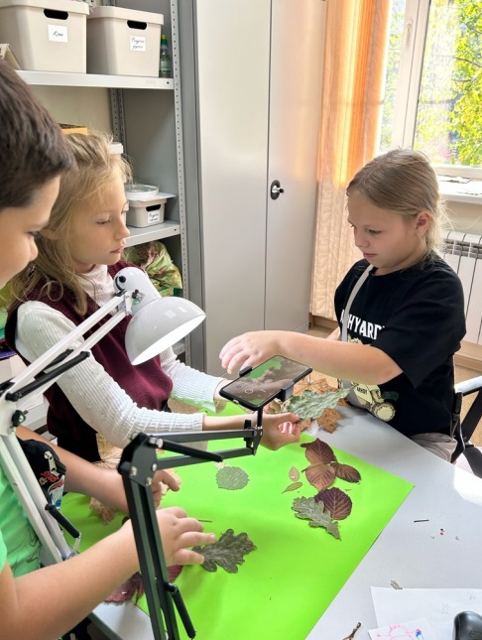
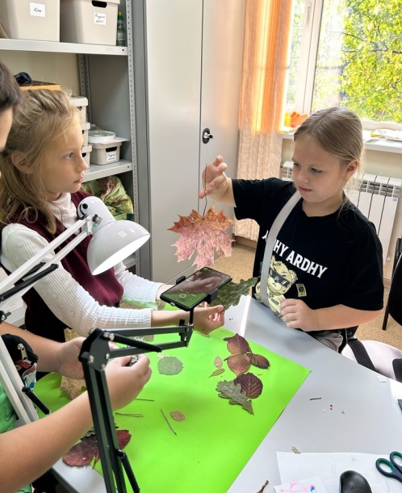
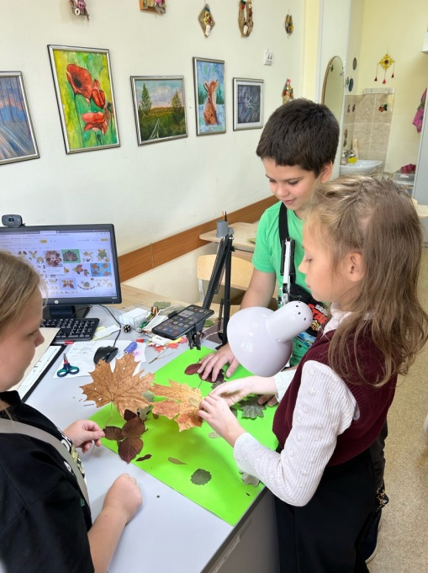
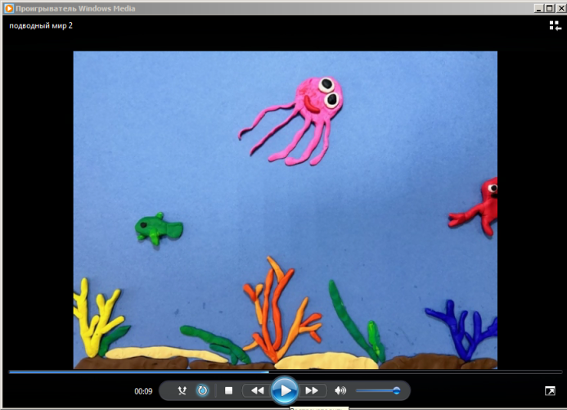
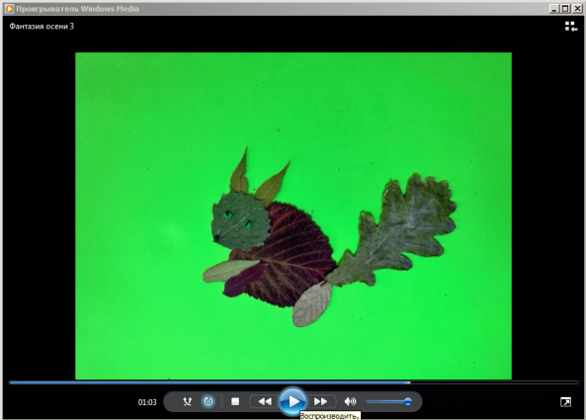
Проект подпрограммы
Мультипликация в рамках программы профилактики социальной дезадаптации несовершеннолетних в условиях дневного пребывания «Город идей»
«Лаборатория мультипликации»

Slide 8
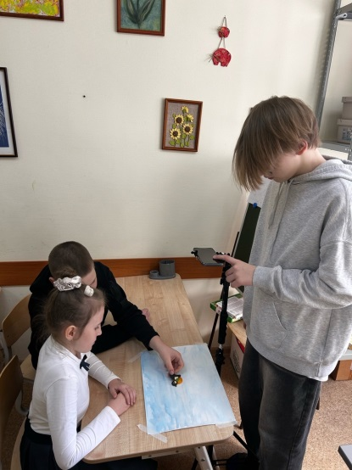
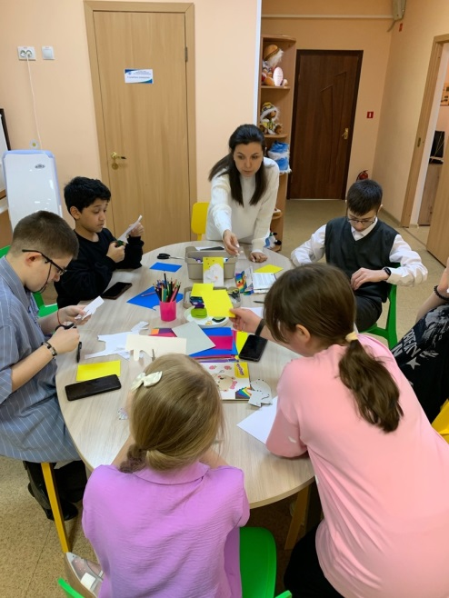
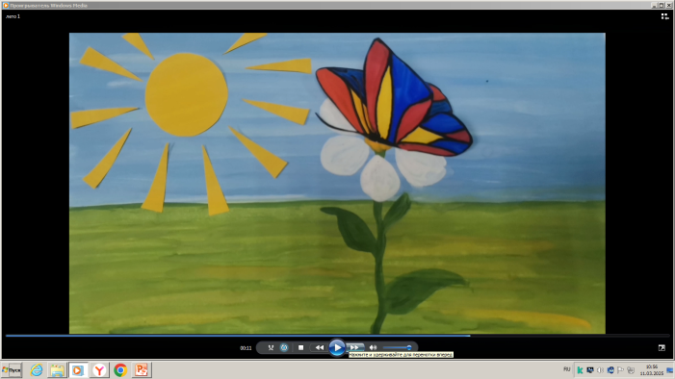
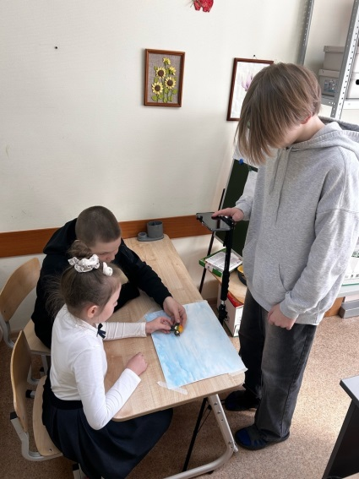
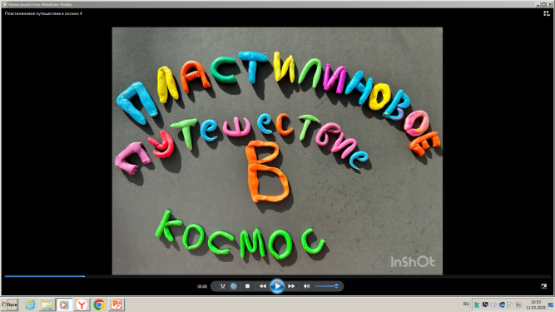
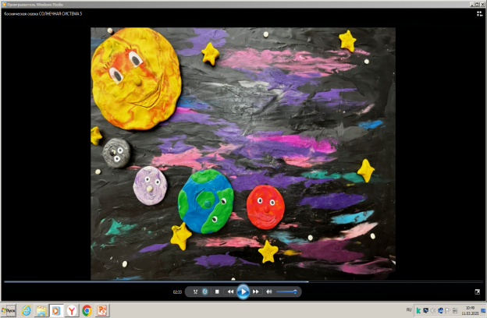
Проект подпрограммы
Мультипликация в рамках программы профилактики социальной дезадаптации несовершеннолетних в условиях дневного пребывания «Город идей»
«Лаборатория мультипликации»

Slide 9
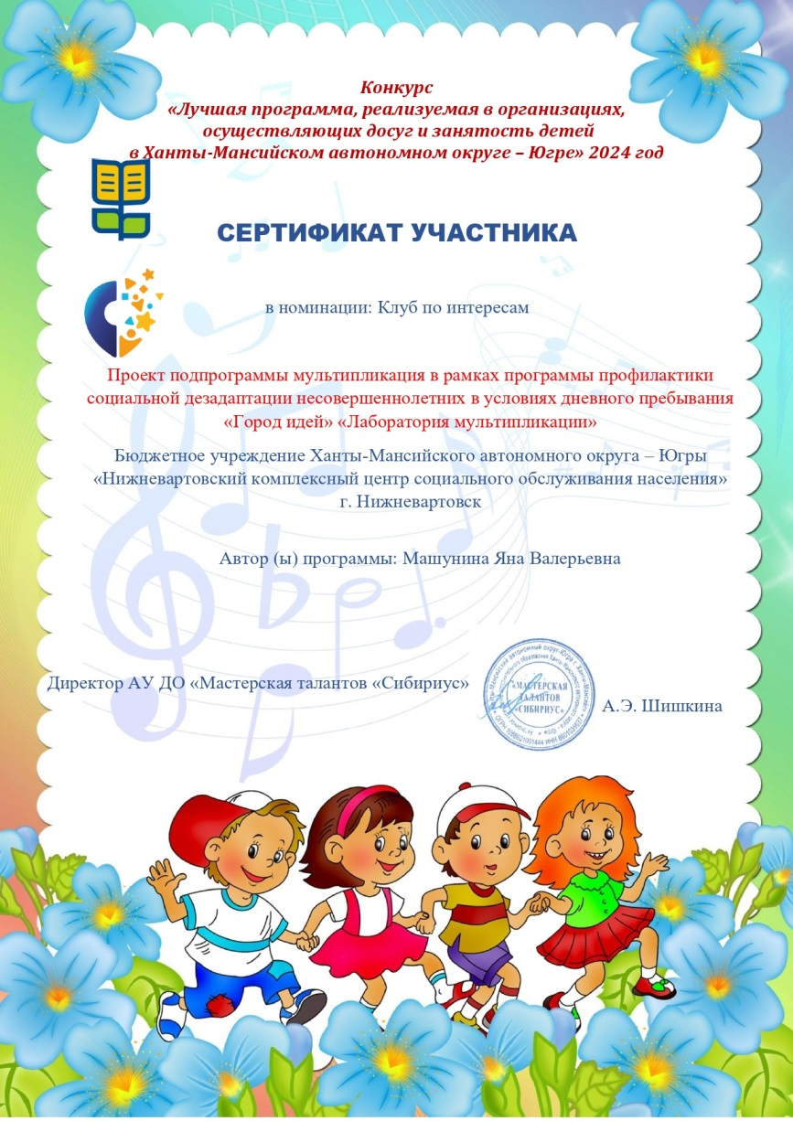
Проект подпрограммы
Мультипликация в рамках программы профилактики социальной дезадаптации несовершеннолетних в условиях дневного пребывания «Город идей»
«Лаборатория мультипликации»

Slide 10




«В душе каждого ребенка есть невидимые струны. Если тронуть их умелой рукой, они красиво зазвучат».
В.А. Сухомлинский
Машунина Яна Валерьевна,
Инструктор по труду отделения дневного пребывания несовершеннолетних.
БУ ХМАО-Югры «Нижневартовский комплексный центр социального обслуживания населения»
контактный телефон: +7 (922)7949133, 8 (3466) 46-87-10
Адрес электронной почты: yananett@mail.ru
Адрес сайта: http://кцсон-нв.рф/

